Slide 1


+ 2 வணிகவியல்
ஒரு மதிப்பெண் தேர்வு

Slide 2

Prepared by ….
M.MuthuSelvam
M.Sc.,M.Com.M.Ed.,M.Phil.
PG Asst. in Commerce
MLWA HSS
(Run by Jain Educational & Empowerment Trust)
Madurai 625 001
Cell No: 98421 04826

Slide 3
மேலாண்மை என்பது ................ ன் செயல் ஆகும்.
உயரதிகாரி
கீழ்ப் பணியாளர்
மேலாளர்
மேற்பார்வையாளர்

Slide 4
WRONG CLICK

Slide 5

நன்று
அடுத்த வினா முயற்சி செய்

Slide 6

தவறு
மீண்டும் முயற்சி செய்

Slide 7
மேலாண்மை என்பது ஒரு................
அறிவியல்.
கலை
கலை மற்றும் அறிவியல்
கலை அல்லது அறிவியல்.

Slide 8
WRONG CLICK

Slide 9
நன்று
அடுத்த வினா முயற்சி செய்

Slide 10
தவறு
மீண்டும் முயற்சி செய்

Slide 11
அறிவியல் பூர்வ மேலாண்மை கோட்பாட்டை உருவாக்கி வளர்த்தவர்.
ஃபோயல்
டேலர்
மேயோ
ஜேக்கப்

Slide 12
WRONG CLICK

Slide 13
நன்று
அடுத்த வினா முயற்சி செய்

Slide 14
தவறு
மீண்டும் முயற்சி செய்

Slide 15
வேலையை பல்வேறு சிறு பணிகளாக பிரிப்பதை ................. என்பர்.
ஒழுங்கு
பயன்பாடு
வேலைப்பகிர்வு
சமத்துவம்

Slide 16
WRONG CLICK

Slide 17
நன்று
அடுத்த வினா முயற்சி செய்

Slide 18
தவறு
மீண்டும் முயற்சி செய்

Slide 19
பரந்த அளவு வீச்செல்லையில் அதிகாரப்படி நிலை மட்டங்களின் அளவு..............
அதிகம்
குறைவு
பன்மடங்கு
கூடுதல்

Slide 20
WRONG CLICK

Slide 21
நன்று
அடுத்த வினா முயற்சி செய்

Slide 22
தவறு
மீண்டும் முயற்சி செய்

Slide 23
மேலாண்மையின் செயல்பாடுகளில் முதன்மையானது எது?
புதுமைப்படுத்துதல்
கட்டுப்படுத்துதல்
திட்டமிடுதல்
முடிவெடுத்தல்

Slide 24
WRONG CLICK

Slide 25
நன்று
அடுத்த வினா முயற்சி செய்

Slide 26
தவறு
மீண்டும் முயற்சி செய்

Slide 27
பின்வருவனவற்றுள் எது முக்கிய பணிகள் அல்ல?
முடிவெடுத்தல்
திட்டமிடுதல்
ஒழுங்கமைத்தல்
பணியமர்த்துதல்

Slide 28
WRONG CLICK

Slide 29
நன்று
அடுத்த வினா முயற்சி செய்

Slide 30
தவறு
மீண்டும் முயற்சி செய்

Slide 31
...............ல் நிர்வாக செயல்பாடுகளும் உள்ளடங்கியுள்ளது.
கட்டுப்படுத்துதல்
ஒருங்கிணைத்தல்
ஒழுங்கமைத்தல்
பணியமர்த்துதல்

Slide 32
WRONG CLICK

Slide 33
நன்று
அடுத்த வினா முயற்சி செய்

Slide 34
தவறு
மீண்டும் முயற்சி செய்

Slide 35
பின்வருவனவற்றுள் சரிபார்ப்பு செயல்பாடு எது?
ஒழுங்கமைத்தல்
திட்டமிடுதல்
பணியமர்த்துதல்
கட்டுப்படுத்துதல்

Slide 36
WRONG CLICK

Slide 37
நன்று
அடுத்த வினா முயற்சி செய்

Slide 38
தவறு
மீண்டும் முயற்சி செய்

Slide 39
............. ன் உதவியுடன் இலக்குகள் அடையப்படுகின்றன
செயலூக்கமளித்தல்
கட்டுப்படுத்துதல்
திட்டமிடுதல்
பணியமர்த்துதல்

Slide 40
WRONG CLICK

Slide 41
நன்று
அடுத்த வினா முயற்சி செய்

Slide 42
தவறு
மீண்டும் முயற்சி செய்

Slide 43
................. முறை தனிப்பட்ட வலிமை மற்றும் பொறுப்பிற்கு முழுவடிவம் கொடுக்கிறது.
குறியிலக்கு மேலாண்மை
விதிவிலக்கு மேலாண்ம
முதுகலை
வணிக
மேலாண்மை
முதுகலை வணிக நிர்வாகம்

Slide 44
WRONG CLICK

Slide 45
நன்று
அடுத்த வினா முயற்சி செய்

Slide 46
தவறு
மீண்டும் முயற்சி செய்

Slide 47
குறியிலக்கு மேலாண்மை செயல்முறையின் முதல் நிலை எது?
முக்கிய முடிவு
பகுதியை நிர்ணயிப்பது
நடவடிக்கைகளை
மதிப்பீடு செய்வது
குறிக்கோள்களுடன் வளங்களைப் பொருத்துவது
அமைப்பின் குறிக்கோள்களை
வரையறுப்பது

Slide 48
WRONG CLICK

Slide 49
நன்று
அடுத்த வினா முயற்சி செய்

Slide 50
தவறு
மீண்டும் முயற்சி செய்

Slide 51
முக்கியமான சிக்கல்களைக் கண்டறிவதன் மூலம் வாய்ப்புக்களையும், அச்சுறுத்தல்களையும் மேலாண்மை எச்சரிக்கையாக வைத்திருக்க …………. உதவுகிறது.
முதுகலை வணிகநிர்வாகம்
விதிவிலக்கு
மேலாண்மை
முதுகலை வணிக
மேலாண்மை
குறியிலக்கு
மேலாண்மை

Slide 52
WRONG CLICK

Slide 53
நன்று
அடுத்த வினா முயற்சி செய்

Slide 54
தவறு
மீண்டும் முயற்சி செய்

Slide 55
................ உதவியால் அதிகாரப் பகிர்வு எளிதாகச் செய்யப்படுகிறது.
முதுகலை வணிக மேலாண்மை
விதிவிலக்கு மேலாண்ம
குறியிலக்கு மேலாண்மை
முதுகலை வணிக நிர்வாகம்

Slide 56
WRONG CLICK

Slide 57
நன்று
அடுத்த வினா முயற்சி செய்

Slide 58
தவறு
மீண்டும் முயற்சி செய்

Slide 59
குறியிலக்கு மேலாண்மையானது _________ என்பவரால் அமெரிக்காவில் பிரபலப்படுத்தப்பட்டது.
ஜார்ஜ் ஓடியோர்ன்
பேராசிரியர்
ரெட்டின்
ஹென்றி போயல்
பீட்டர் டிரக்கர்

Slide 60
WRONG CLICK

Slide 61
நன்று
அடுத்த வினா முயற்சி செய்

Slide 62
தவறு
மீண்டும் முயற்சி செய்

Slide 63
நிதிச் சந்தை வணிக நிறுவனங்களுக்கு _____ உதவுகிறது.
பணியாட்களை தேர்வு செய்வதற்கு
நிதிகளை திரட்டுவதற்கு
விற்பனையை அதிகரிப்பதற்கு
நிதித் தேவையை குறைப்பதற்கு

Slide 64
WRONG CLICK

Slide 65
நன்று
அடுத்த வினா முயற்சி செய்

Slide 66
தவறு
மீண்டும் முயற்சி செய்

Slide 67
மூலதனச் சந்தை என்பது ________ க்கான ஒரு சந்தை ஆகும்.
குறுகிய கால நிதி
நடுத்தர கால நிதி
நீண்ட கால நிதி
குறுகிய கால நிதி மற்றும் நடுத்தர கால நிதி

Slide 68
WRONG CLICK

Slide 69
நன்று
அடுத்த வினா முயற்சி செய்

Slide 70
தவறு
மீண்டும் முயற்சி செய்

Slide 71
முதல் நிலைச் சந்தை ________ எனவும் அழைக்கப்படுகிறது.
இரண்டாம் நிலைச் சந்தை
பணச் சந்தை
புதிய வெளியீடுகளுக்கான சந்தை
மறைமுக சந்தை

Slide 72
WRONG CLICK

Slide 73
நன்று
அடுத்த வினா முயற்சி செய்

Slide 74
தவறு
மீண்டும் முயற்சி செய்

Slide 75
உடனடிச் சந்தை என்பது நிதிக் கருவிகளை விநியோகம் செய்வதும் மற்றும் ரொக்கம் செலுத்துவதும் ______ நடைபெறும் ஒரு சந்தை ஆகும்.
எதிர்காலத்தில்
உடனடியாக
நிலையானது
ஒரு மாதத்திற்குப் பின்னர்

Slide 76
WRONG CLICK

Slide 77
நன்று
அடுத்த வினா முயற்சி செய்

Slide 78
தவறு
மீண்டும் முயற்சி செய்

Slide 79
இரண்டாம் நிலைச் சந்தையில் ஒரு பிணையம் எத்தனை முறை விற்கப்படலாம்
ஒரே ஒரு முறை
இரண்டு முறை
மூன்று முறை
பலமுறை

Slide 80
WRONG CLICK

Slide 81
நன்று
அடுத்த வினா முயற்சி செய்

Slide 82
தவறு
மீண்டும் முயற்சி செய்

Slide 83
மூலதன சந்தை _____ ஐ வழங்குவதில்லை.
குறுகிய கால நிதி
கடனுறுதி பத்திரங்கள்
சமநிலை நிதி
நீண்ட கால நிதி

Slide 84
WRONG CLICK

Slide 85
நன்று
அடுத்த வினா முயற்சி செய்

Slide 86
தவறு
மீண்டும் முயற்சி செய்

Slide 87
NSEI தோற்றுவிக்கப்பட்ட ஆண்டு
1990
1992
1998
1997

Slide 88
WRONG CLICK

Slide 89
நன்று
அடுத்த வினா முயற்சி செய்

Slide 90
தவறு
மீண்டும் முயற்சி செய்

Slide 91
முதல் நிலைச் சந்தை என்பது பத்திரங்களை பிணையங்களை ______ முறை வியாபாரம் செய்யும் ஒரு சந்தை ஆகும்.
முதன் முறை
இரண்டாம் முறை
மூன்றாம் முறை
பலமுறை

Slide 92
WRONG CLICK

Slide 93
நன்று
அடுத்த வினா முயற்சி செய்

Slide 94
தவறு
மீண்டும் முயற்சி செய்

Slide 95
மூலதனச் சந்தையின் பங்கேற்பாளர் _____ ஆவர்.
தனிநபர்
நிறுமங்கள்
மேலே உள்ள அனைத்தும்
நிதி நிறுவனங்கள்

Slide 96
WRONG CLICK

Slide 97
நன்று
அடுத்த வினா முயற்சி செய்

Slide 98
தவறு
மீண்டும் முயற்சி செய்

Slide 99
பங்குகளை இந்தியா முழுவதும் மின்னணு மூலம் வியாபாரம் செய்யும் நோக்கத்தோடு முதன்மை நிதி நிறுவனங்களால் உருவாக்கப்பட்டதே ............... ஆகும்
இந்திய உடனடி பங்கு மாற்றகம்
ஏட்டுக்கடன்
பரஸ்பர நிதி
துணிகர முதல்

Slide 100
WRONG CLICK

Slide 101
நன்று
அடுத்த வினா முயற்சி செய்

Slide 102
தவறு
மீண்டும் முயற்சி செய்

Slide 103
அழைப்பு பணச் சந்தையில் முதலீடு செய்யும் பணத்திற்கு ____ உடன் அதிக நீர்மத்தன்மையை வழங்குகிறது.
உயர் இலாபத்தன்மை
வரையறுக்கப்பட்ட இலாபத்தன்மை
குறைந்த இலாபத் தன்மை
நடுத்தர இலாபத் தன்மை

Slide 104
WRONG CLICK

Slide 105
நன்று
அடுத்த வினா முயற்சி செய்

Slide 106
தவறு
மீண்டும் முயற்சி செய்

Slide 107
பணச் சந்தையில் முக்கிய பங்காற்றும் அமைப்பு _____
வணிக வங்கி
இந்திய ரிசர்வ் வங்கி
பாரத ஸ்டேட் வங்கி
மைய வங்கி

Slide 108
WRONG CLICK

Slide 109
நன்று
அடுத்த வினா முயற்சி செய்

Slide 110
தவறு
மீண்டும் முயற்சி செய்

Slide 111
குறுகிய கால நிதி ஆதாரங்களை ஏற்படுத்துவதற்காக பணச்சந்தையில் நிறும அமைப்புகள் வெளியிடும் கடன் ஆவணங்கள் ____ என்று அழைக்கப்படுகிறது.
கருவூல இரசீதுகள்
வணிகத் தாள்
அரசுப் பத்திரங்கள்
வைப்புச் சான்றிதழ்

Slide 112
WRONG CLICK

Slide 113
நன்று
அடுத்த வினா முயற்சி செய்

Slide 114
தவறு
மீண்டும் முயற்சி செய்

Slide 115
வணிக மாற்றுச்சீட்டுகளை வாங்குவதற்கும் விற்பதற்குமான சந்தையை _____ என்று அழைக்கலாம்.
வணிகத்தாள் சந்தை
கருவூல இரசீது சந்தை
வணிக இரசீது சந்தை
மூலதனச் சந்தை

Slide 116
WRONG CLICK

Slide 117
நன்று
அடுத்த வினா முயற்சி செய்

Slide 118
தவறு
மீண்டும் முயற்சி செய்

Slide 119
சந்தைப்படுத்தக் கூடிய உரிமையியலான ஆவணம், காலமுறை வைப்பாக ஒரு குறிப்பிட்ட காலத்திற்கு எனக் குறிப்பிடப்படும் ஆவணத்தை ______ என்று குறிப்பிடுகிறோம்.
கருவூல இரசீது
வைப்புச் சான்றிதழ்
வணிக இரசீது
அரசுப் பத்திரங்கள்

Slide 120
WRONG CLICK

Slide 121
நன்று
அடுத்த வினா முயற்சி செய்

Slide 122
தவறு
மீண்டும் முயற்சி செய்

Slide 123
____ இதுவே உலகின் பழமையான பங்குச் சந்தையாகும்.
பம்பாய் பங்குச் சந்தை
இலண்டன் பங்குச் சந்தை
ஆம்ஸ்டர்டான் பங்குச் சந்தை
தேசிய பங்குச் சந்தை

Slide 124
WRONG CLICK

Slide 125
நன்று
அடுத்த வினா முயற்சி செய்

Slide 126
தவறு
மீண்டும் முயற்சி செய்

Slide 127
நாட்டில் _____ பங்குச் சந்தைகள் உள்ளன
21
24
20
25

Slide 128
WRONG CLICK

Slide 129
நன்று
அடுத்த வினா முயற்சி செய்

Slide 130
தவறு
மீண்டும் முயற்சி செய்

Slide 131
தன் வணிகர் பங்குச்சந்தையில் ஈடுபடுவது
தனது சொந்த நடவடிக்கைகளுக்காக
அவர்களின் வாடிக்கையாளர்களுக்காக
மற்ற தரகர்களுக்காக
மற்ற உறுப்பினர்களுக்காக

Slide 132
WRONG CLICK

Slide 133
நன்று
அடுத்த வினா முயற்சி செய்

Slide 134
தவறு
மீண்டும் முயற்சி செய்

Slide 135


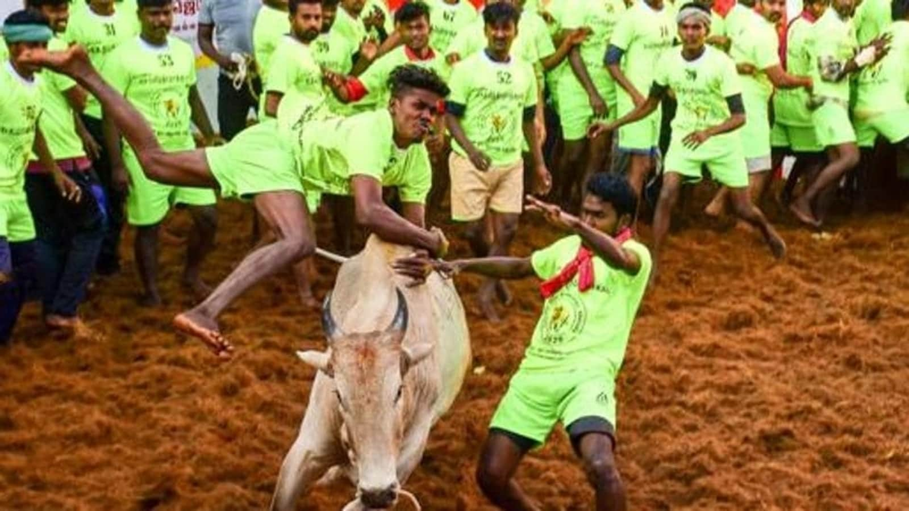
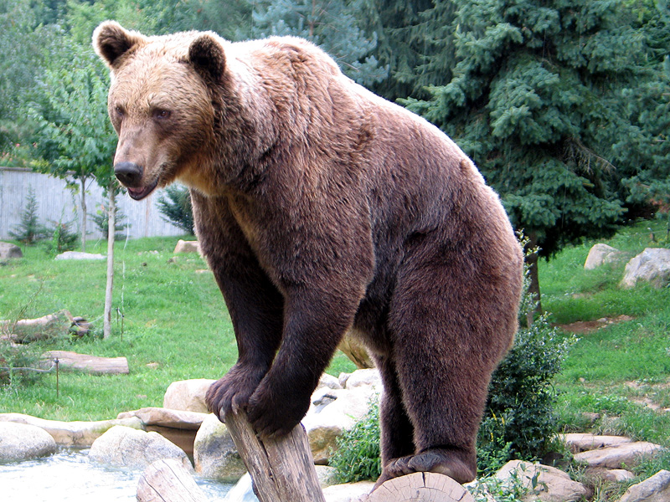
நம்பிக்கையற்ற ஊகவணிகர்கள் என்பவர்

Slide 136
WRONG CLICK

Slide 137
நன்று
அடுத்த வினா முயற்சி செய்

Slide 138
தவறு
மீண்டும் முயற்சி செய்

Slide 139
நம்பிக்கையுள்ள ஊகவணிகர்கள் என்பவர்

Slide 140
WRONG CLICK

Slide 141
நன்று
அடுத்த வினா முயற்சி செய்

Slide 142
தவறு
மீண்டும் முயற்சி செய்

Slide 143
இந்தியாவில் இந்திய பத்திரங்கள் மற்றும் பரிமாற்ற வாரியம் (SEBI) தோற்றுவிக்கப்பட்ட ஆண்டு _______
1988
1992
1995
1998

Slide 144
WRONG CLICK

Slide 145
நன்று
அடுத்த வினா முயற்சி செய்

Slide 146
தவறு
மீண்டும் முயற்சி செய்

Slide 147
செபியின் தலைமையகம் _____ ஆகும்.
கல்கத்தா
மும்பை
சென்னை
தில்லி

Slide 148
WRONG CLICK

Slide 149
நன்று
அடுத்த வினா முயற்சி செய்

Slide 150
தவறு
மீண்டும் முயற்சி செய்

Slide 151
கூட்டு முதலீட்டு திட்டங்களின் செயல்பாட்டை பதிவு செய்தல் மற்றும் கட்டுப்படுத்துதல் _________ எனப்படுகிறது.
பட்டியல்
பரஸ்பர நிதிகள்
மறுபுறத்தோற்ற மற்ற பத்திரங்கள்
புறத்தோற்றமற்ற பத்திரங்கள்

Slide 152
WRONG CLICK

Slide 153
நன்று
அடுத்த வினா முயற்சி செய்

Slide 154
தவறு
மீண்டும் முயற்சி செய்

Slide 155
ஒவ்வொரு பங்குச்சந்தையின் ஆட்சிக் குழுவில் _____ உறுப்பினர்களை நியமிக்கும் பொருட்டு நிதி அமைச்சகம் செபியிடம் அதிகாரம் அளிக்கிறது.
5
3
6
7

Slide 156
WRONG CLICK

Slide 157
நன்று
அடுத்த வினா முயற்சி செய்

Slide 158
தவறு
மீண்டும் முயற்சி செய்

Slide 159
தேசிய பங்குச் சந்தையில் புறத்தோற்றமற்ற பத்திர வர்த்தகம் தொடங்கிய ஆண்டு _____ ஆகும்.
ஜனவரி 1996
ஜீன் 1998
டிசம்பர் 1996
டிசம்பர் 1998

Slide 160
WRONG CLICK

Slide 161
நன்று
அடுத்த வினா முயற்சி செய்

Slide 162
தவறு
மீண்டும் முயற்சி செய்

Slide 163

முதல் இடைப்பருவத் தேர்வில்
அதிக மதிப்பெண் பெற வாழ்த்துக்கள்

